Slide 1

SERVIDORES MUNICIPAIS DE ALTA PERFORMANCE
Profª Adriane Werner, MsC

Slide 2

PROGRAMA DE CONTEÚDOS
1 Circuito 01 - Conhecimentos:
Atribuições do respectivo órgão
Estrutura do órgão (departamentos, cargos, funções e perfis)
Fluxograma funcional
Sistemas, regimes e conceitos políticos
2 Circuito 02 - Relacionamentos:
Autoridade e Assessor (analisando perfis)
Com outros órgãos Públicos
Com Autoridades
Com a população
3 Circuito 03 - Domínios:
a) Comunicação de Risco
b) Atendimento ao Público
c) Inovação e transformação digital
d) Administração do Tempo
e) Gestão de Crises e Conflitos
f) Comportamento (pessoal e social)

Slide 3

O QUE É SER DE “ALTA PERFORMANCE”?
Capacidade de atingir resultados consistentes e extraordinários com foco, energia e inteligência, combinando produtividade com equilíbrio de vida
Transparência
Resultados
Participação Cidadã
Capacitação dos Servidores
Tecnologias inovadoras

Slide 4

ENTRAVES À ALTA PERFORMANCE NO SETOR PÚBLICO
Falta de Recursos
Legislação
- Excesso de Burocracia
- Falta de capacitação
- Resistência à Mudança
- Falta de transparência: onde estão as informações?

Slide 5
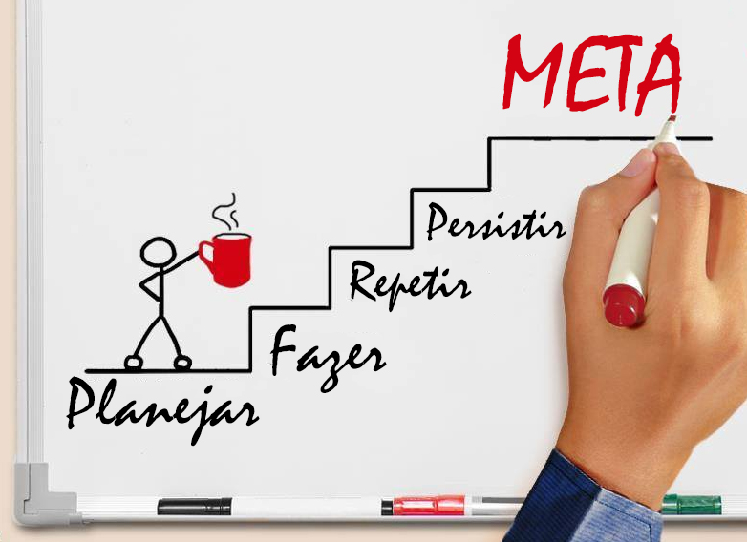
Como vencer?
Planejamento Estratégico: partindo de MISSÃO, VISÃO E VALORES
Gestão por Resultados: DADOS MENSURÁVEIS, Variáveis claras
METAS OUSADAS, mas exequíveis
(Metas SMART: Específicas, Mensuráveis, Atingíveis e Relevantes)

Slide 6

Liderança e Alta Performance
Líder de alta performance: EQUIPE DE ALTA PERFORMANCE
Autogerenciamento (vida pessoal e profissional)
Saber lidar com PESSOAS
Empatia
Interesse genuíno em COMPARTILHAR conhecimento
Criar ambiente de CONFIANÇA e RESPEITO
ENGAJAR a equipe
MOTIVAÇÃO da equipe
Eficiência e eficácia

Slide 7
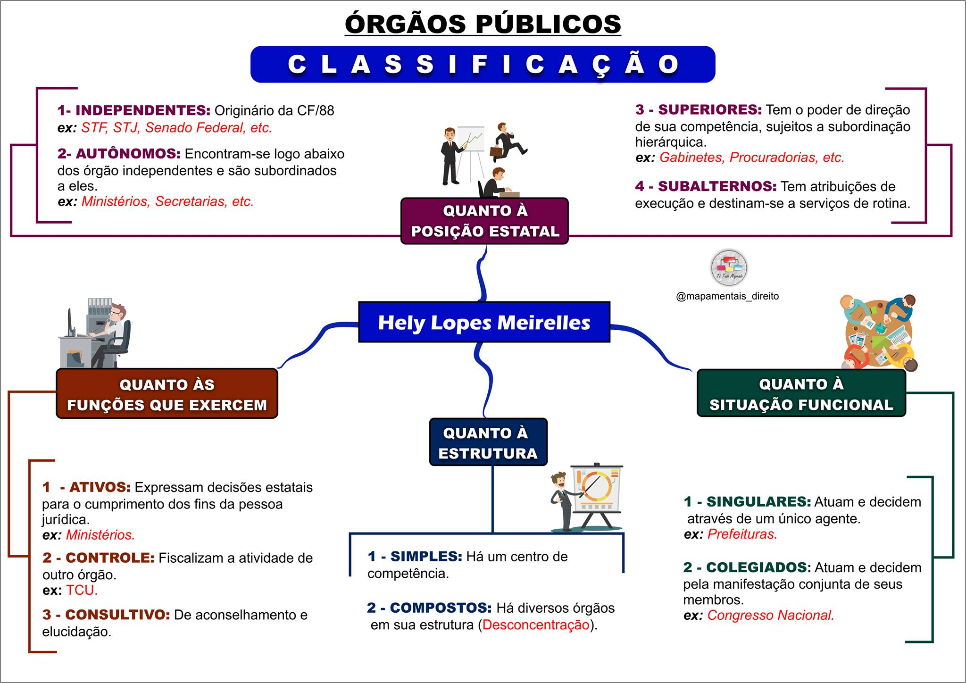
1 Circuito 01 - Conhecimentos:
Atribuições do respectivo órgão
Estrutura do órgão (departamentos, cargos, funções e perfis)
Fluxograma funcional
Sistemas, regimes e conceitos políticos

Slide 8

2 Circuito 02 - Relacionamentos:
Autoridade e Assessor (analisando perfis)
Com outros órgãos Públicos
Com Autoridades
Com a população

Slide 9

3 Circuito 03 - Domínios:
a) Comunicação de Risco
b) Atendimento ao Público
c) Inovação e transformação digital
d) Administração do Tempo
e) Gestão de Crises e Conflitos
f) Comportamento (pessoal e social)

Slide 10
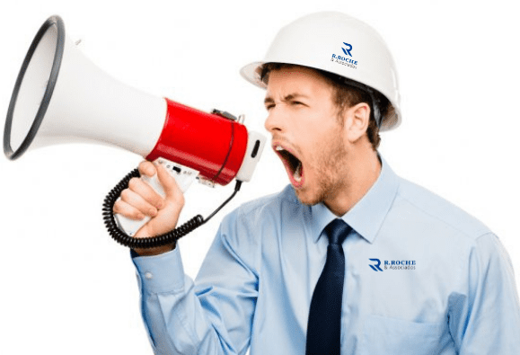
Comunicação de Risco
Como dar notícias ruins
Alertas necessários
Evitando pânico sem “dourar a pílula”
Quando admitir erros
Quando responder a comentários críticos

Slide 11

Atendimento ao público
Promover a transparência
Criar ambiente de confiança
Resolver problemas
Fazer o “caminho correto”

Slide 12

Inovação e transformação digital
O que automatizar
“Levar” pro aplicativo
Como lidar com as resistências
E ainda o atraso tecnológico

Slide 13

Administração do tempo
Pessoal e da equipe
Estabelecer prioridade
Urgente X Necessário
Procrastinação
Agenda diária, semanal, mensal...
Planejamento

Slide 14
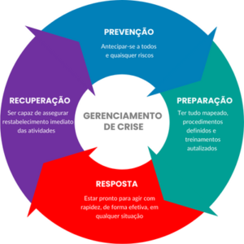
Gestão de crises e conflitos
Interpessoais: Comunicação Não Violenta
Corporativos: comitê de crise, porta-voz, agilidade

Slide 15

Comportamento pessoal e social
Represento meu órgão público por onde eu for...

Slide 16
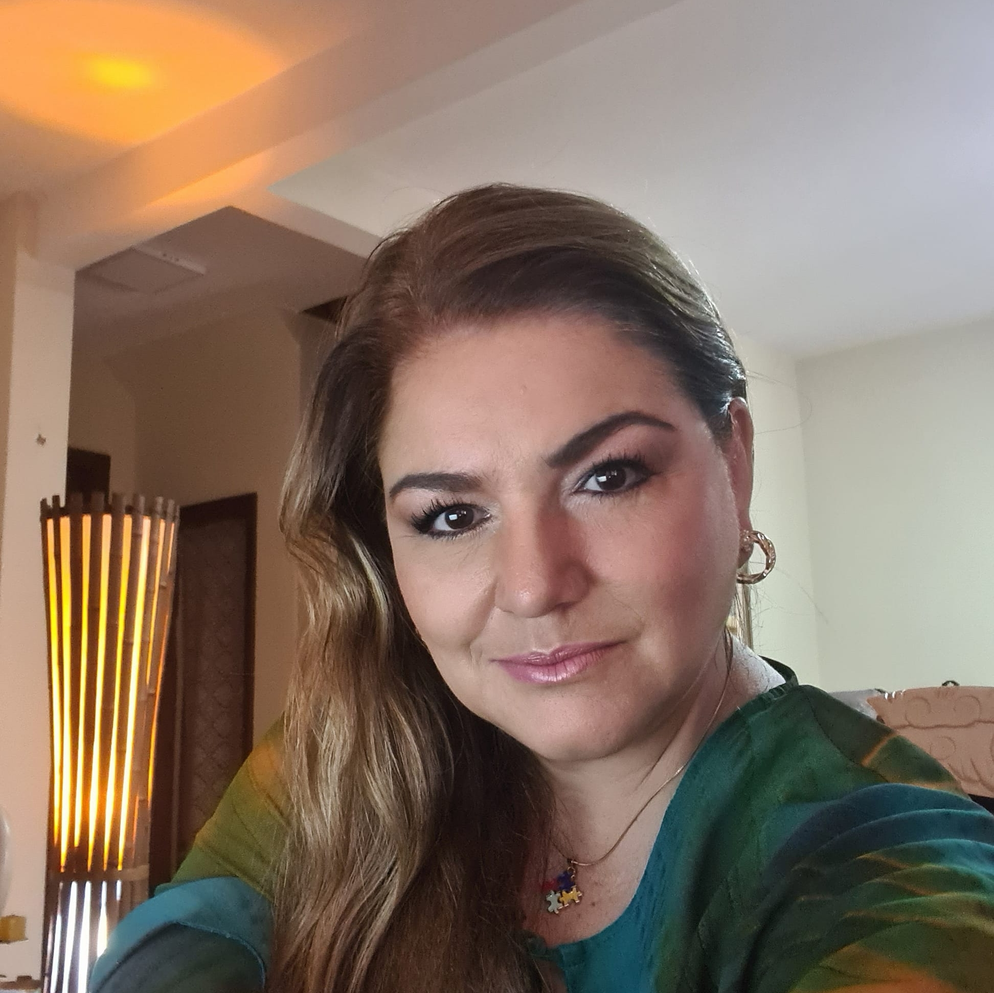
Profª Adriane Werner
@adrianewerner
(41) 99701-8070

